Slide 1








第二节
第六章
无界函数的反常积分
无穷限的反常积分
反常积分
无界函数的反常积分
一、无界函数的反常积分
二、无界函数反常积分的审敛法
机动 目录 上页 下页 返回 结束

Slide 2
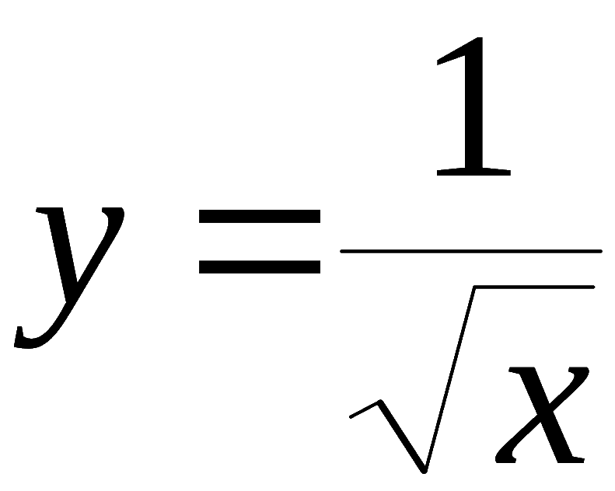

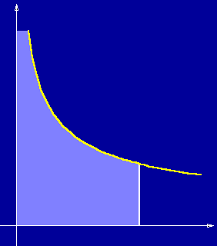

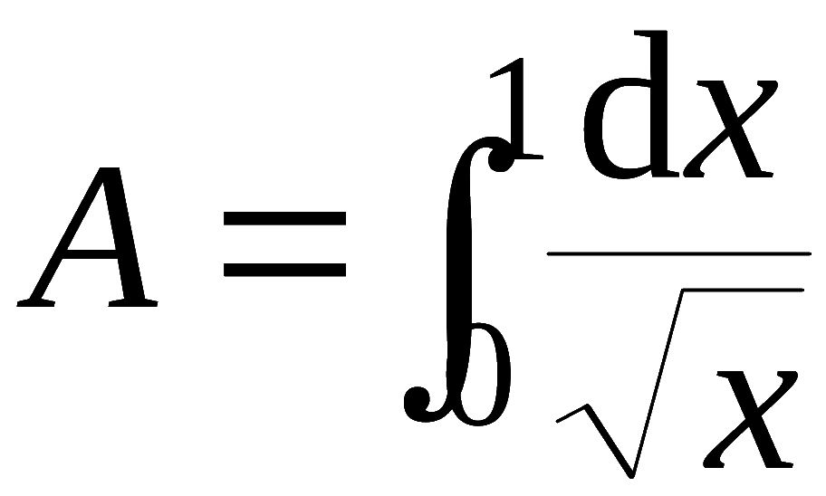
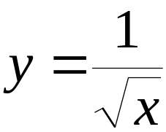
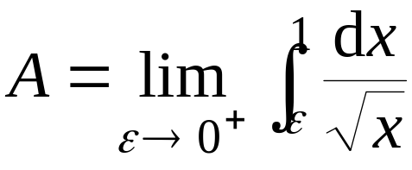

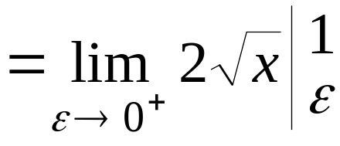




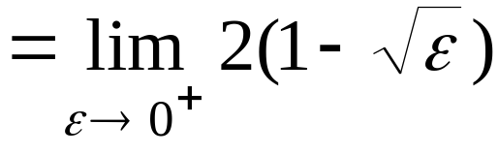

一、无界函数的反常积分
引例:曲线
与 x 轴, y 轴和直线
所围成的
开口曲边梯形的面积
可记作
其含义可理解为
机动 目录 上页 下页 返回 结束

Slide 3

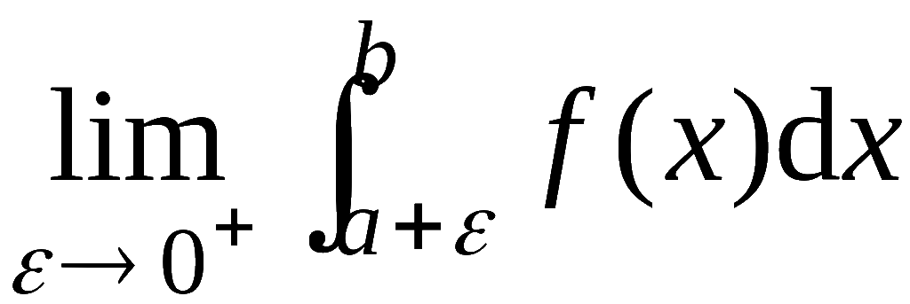
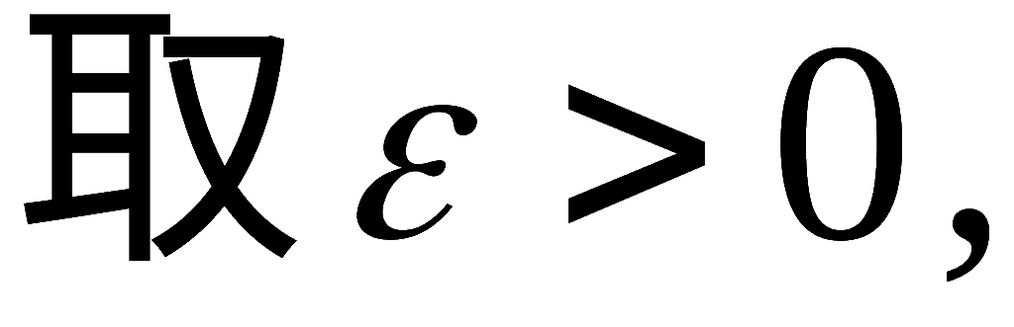
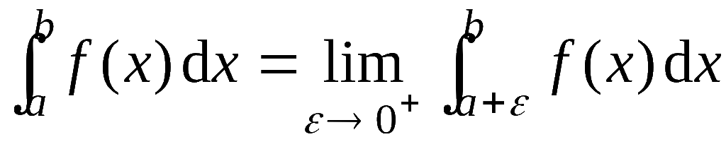
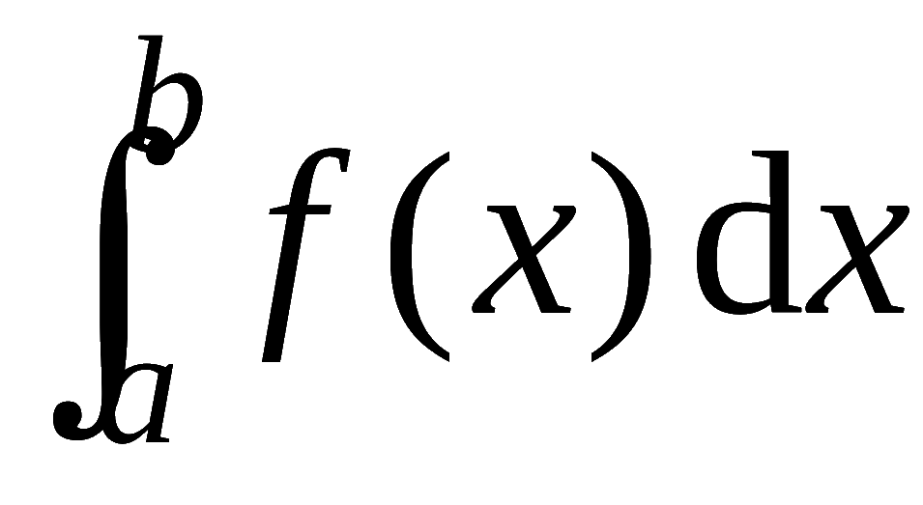

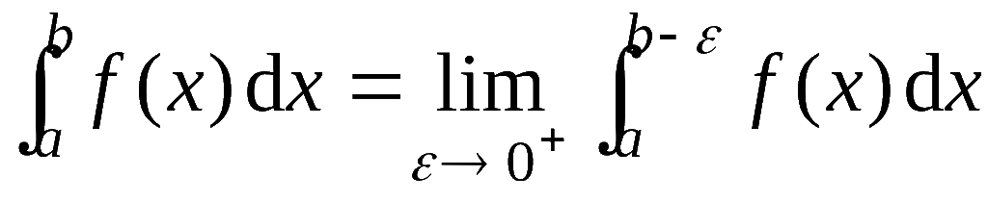
定义2.1 设
而在点 a 的右邻域内无界,
若极限
存在 ,
则称此极限为函
数 f (x) 在 [a , b] 上的反常积分, 记作
这时称反常积分
收敛 ;
如果上述极限不存在,
就称反常积分
发散 .
类似地 , 若
而在 b 的左邻域内无界,
则定义
机动 目录 上页 下页 返回 结束

Slide 4
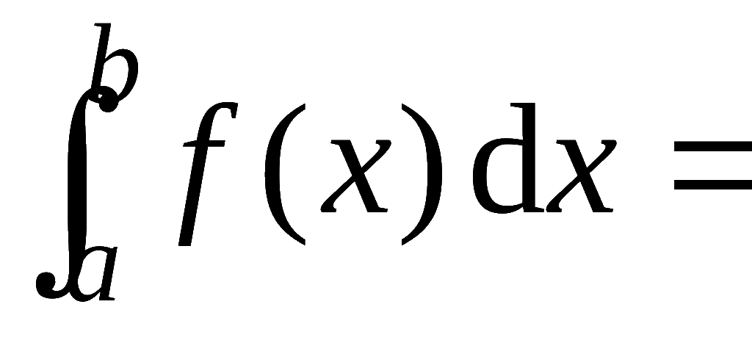
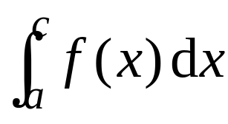
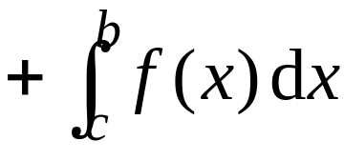
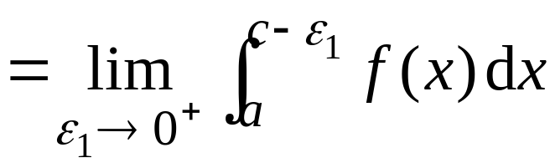
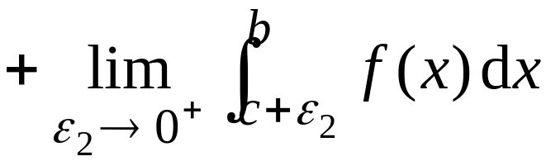
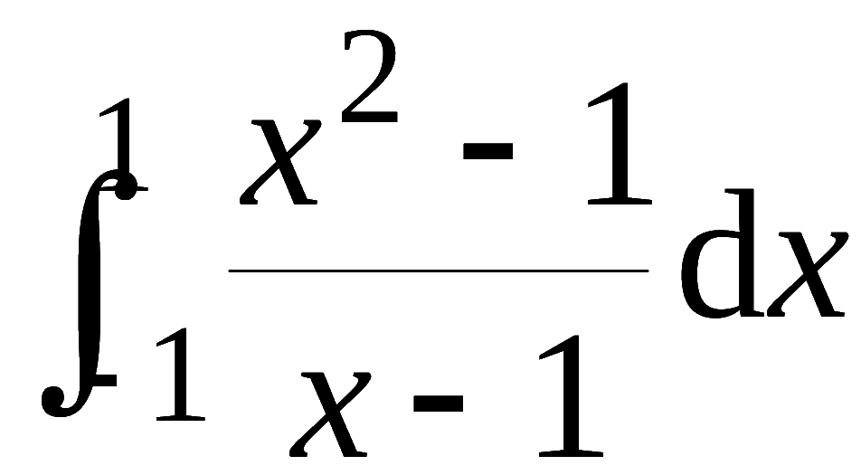
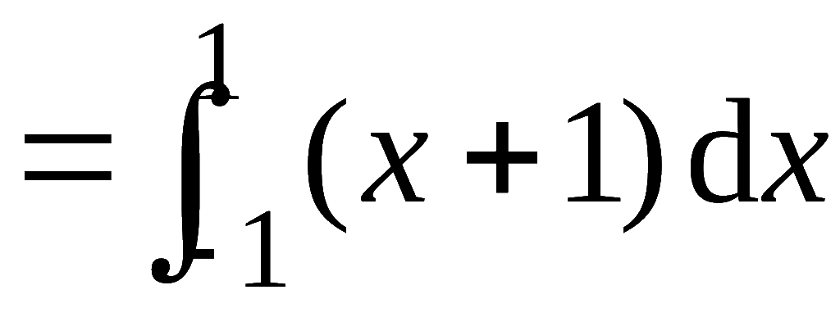
说明:
而在点 c 的
邻域内无界 ,
则定义
无界函数的积分又称作第二类反常积分,
无界点常称
为瑕点(奇点) .
若被积函数在积分区间上仅存在有限个第一类
间断点,
则本质上是常义积分,
而不是反常积分.
例如,
机动 目录 上页 下页 返回 结束

Slide 5
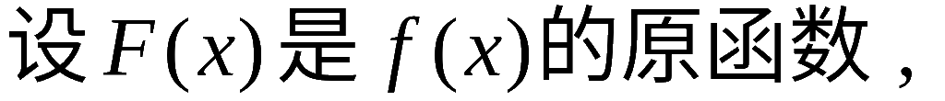
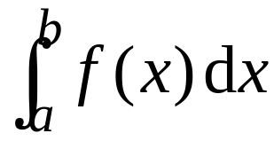
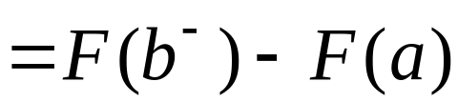
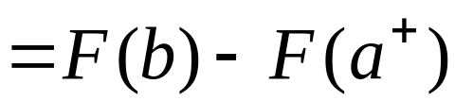
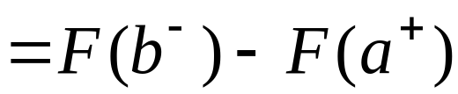

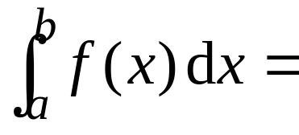
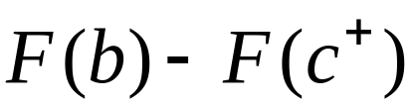
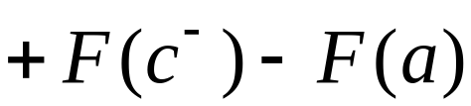
注意: 若瑕点
则也有类似牛 – 莱公式的
的计算表达式 :
若 b 为瑕点, 则
若 a 为瑕点, 则
若 a , b 都为瑕点, 则
则
可相消吗?
机动 目录 上页 下页 返回 结束

Slide 6
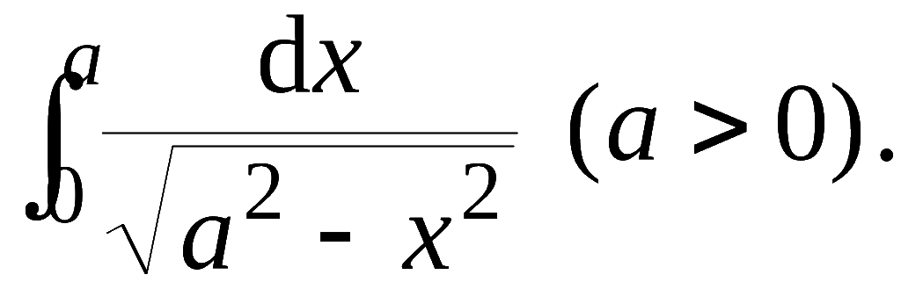







例1. 计算反常积分
解
思考： 有没有别的方法？
机动 目录 上页 下页 返回 结束

Slide 7
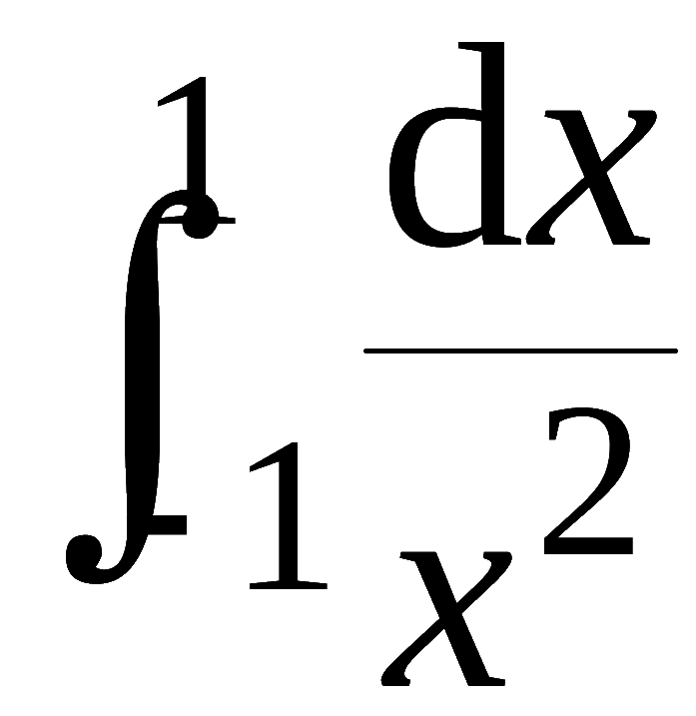
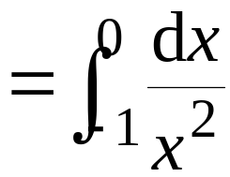
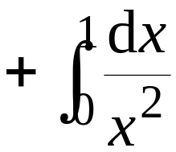
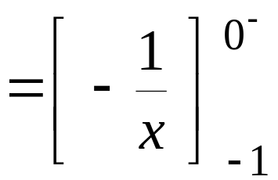
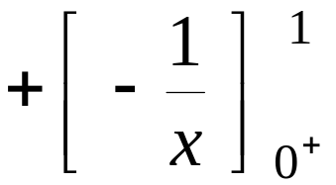

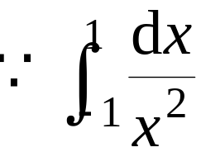
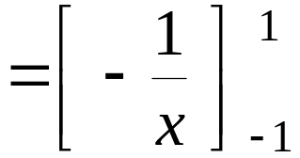

例2. 讨论反常积分
的收敛性 .
下述解法是否正确:
解:
, ∴积分收敛
所以反常积分
发散 .
机动 目录 上页 下页 返回 结束

Slide 8
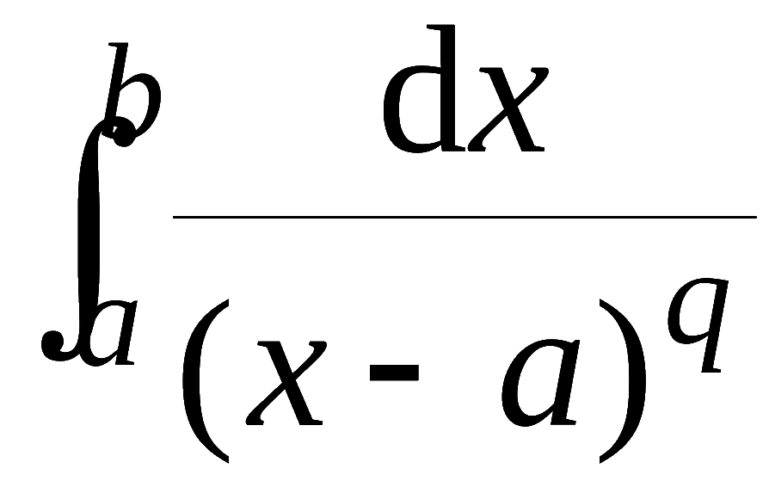
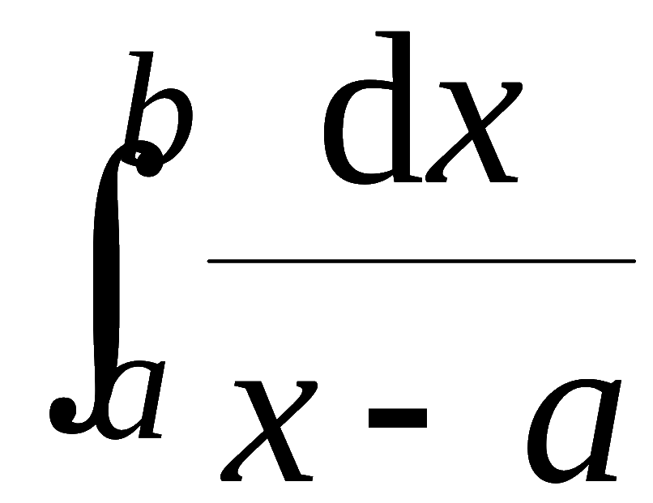
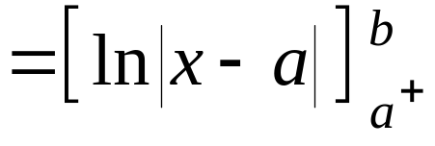

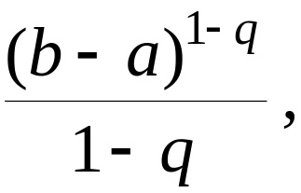
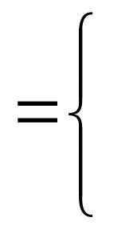

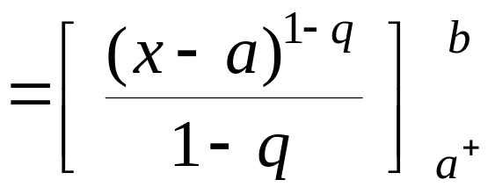


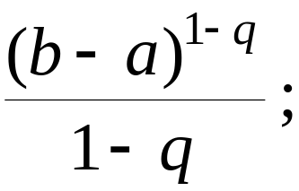
例3. 证明反常积分
当 q < 1 时收敛 ; q≥1
时发散 .
证: 当 q = 1 时,
当 q≠1 时
所以当 q < 1 时, 该广义积分收敛 , 其值为
当 q ≥ 1 时, 该广义积分发散 .
机动 目录 上页 下页 返回 结束

Slide 9
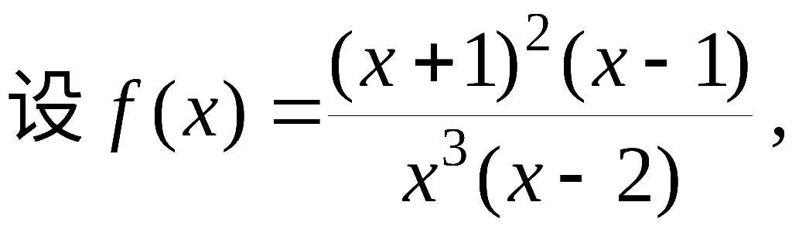
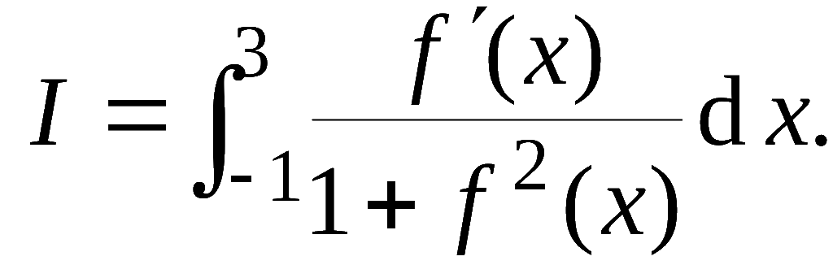
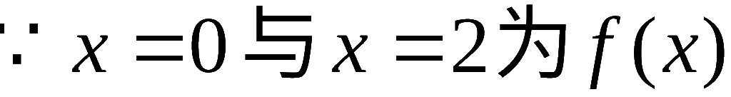
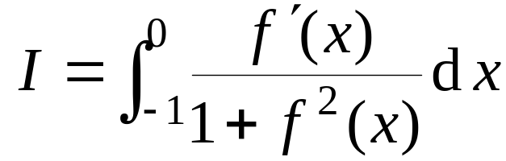
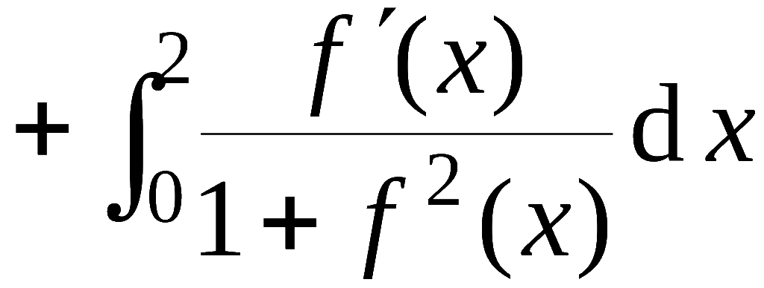
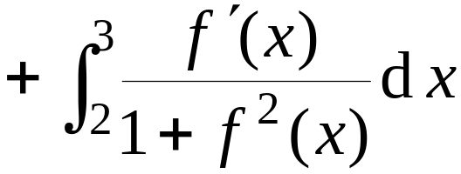
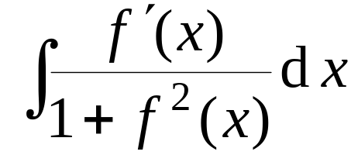
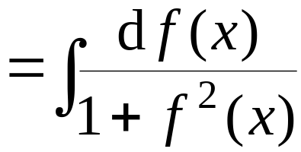











例4.
求
解：
的无穷间断点,
故 I 为反常
积分.
机动 目录 上页 下页 返回 结束

Slide 10




二、无界函数反常积分的审敛法
无界函数的反常积分可转化为无穷限的反常积分.
例如
由定义
因此无穷限反常积分的审敛法完全可平移到无界函数
的反常积分中来 .
定理2.1比较审敛法及其极限形式P281
机动 目录 上页 下页 返回 结束

Slide 11










定理1. (柯西审敛法)
利用
有类似的审敛法.
瑕点 ,
使对一切充分接近 a 的 x ( x > a) .
有
有
定理3 目录 上页 下页 返回 结束
Notes:
运行时, 点击按钮“定理3”, 可显示定理3 的内容.

Slide 12










定理2. (极限审敛法)
则有:
1) 当
2) 当
例5. 判别反常积分
解:
利用洛必达法则得
根据极限审敛法2 , 所给积分发散 .
定理4 目录 上页 下页 返回 结束
Notes:
运行时, 点击按钮“定理4”, 可显示定理4 的内容.

Slide 13







例5. 判定椭圆积分
的敛
散性 .
解:
由于
根据极限审敛法 , 椭圆积分收敛 .
定理4 目录 上页 下页 返回 结束
Notes:
运行时, 点击按钮“定理4”, 可显示定理4 的内容.

Slide 14


类似的, 有下列结论:
则反常积分
称为绝对收敛 .
机动 目录 上页 下页 返回 结束

Slide 15




例6
解
根据比较审敛原理,
机动 目录 上页 下页 返回 结束

Slide 16
内容小结
1. 两类反常积分的比较审敛法和极限审敛法 .
2. 若在同一积分式中出现两类反常积分,
可通过分项
使每一项只含一种类型的反常积分,
只有各项都收敛时,
才可保证给定的积分收敛 .
习题课 目录 上页 下页 返回 结束

Slide 17










内容小结
积分区间无限
1. 反常积分
常义积分的极限
被积函数无界
2. 两个重要的反常积分
机动 目录 上页 下页 返回 结束

Slide 18








说明: (1) 有时通过换元 , 反常积分和常义积分可以互
相转化 .
例如 ,
(2) 当一题同时含两类反常积分时,
应划分积分区间,
分别讨论每一区间上的反常积分.
机动 目录 上页 下页 返回 结束
Notes:
例如, L. P178 例13

Slide 19

思考
积分 的瑕点是哪几点？
第五节 目录 上页 下页 返回 结束

Slide 20






思考题解答
积分 可能的瑕点是
不是瑕点,
的瑕点是
第五节 目录 上页 下页 返回 结束

Slide 21
作业
P304：A类: 4(1,3,5); 5(3);
B类: 1(3); 3

